Slide 1
Консультация для родителей:
«Роль сказки в воспитании детей»

Slide 6
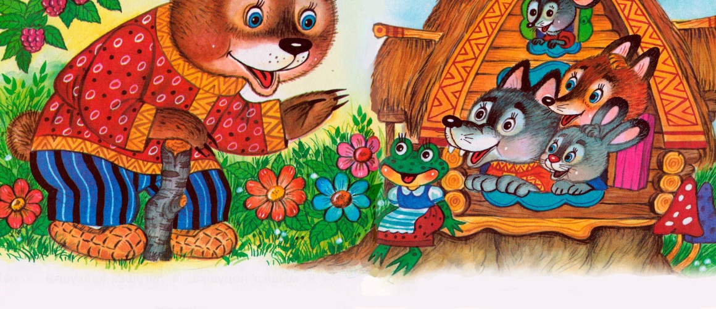
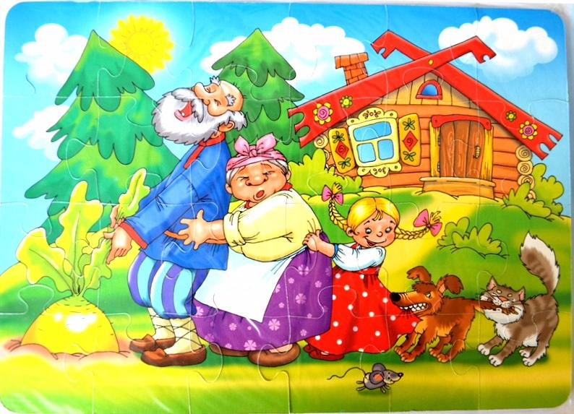
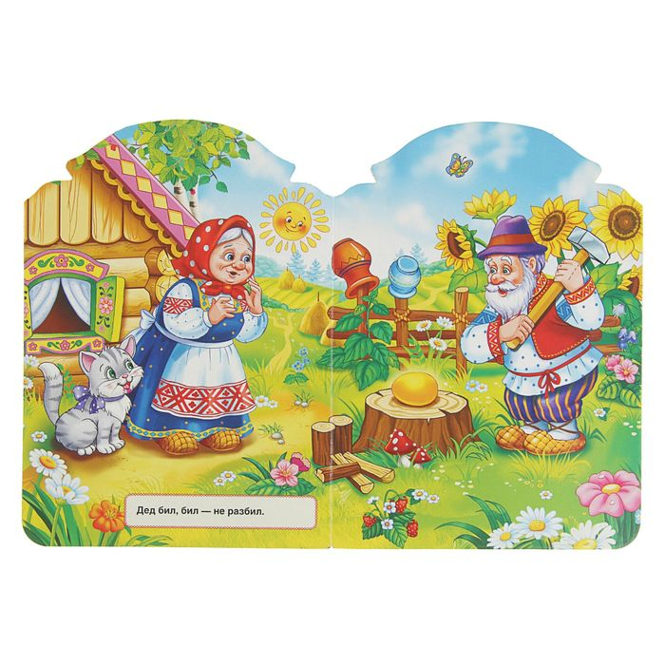
Рекомендуемые сказки для детей 3-4 лет
Русские народные сказки:
«Волк и семеро козлят», «Заюшкина избушка», «Курочка Ряба», «Репка», «Теремок», «Коза-дереза», «Кот, петух и лиса», «Лиса и журавль», «Маша и медведь», «Петушок и бобовое зернышко», «Снегурушка и лиса».
Сказки народов мира: «Как лисичка бычка обидела» (эск.), «Крошка Малышка» (шотл.), «Упрямые козы» (узб.), «Воробей и лиса» (болг.), «Как собака друга искала» (мордов.), «Кого испугались» (алб.), «Колосок» (укр.), «Почему кот моется после еды» (лит.), «У солнышка в гостях» (словацк.).

